Slide 1
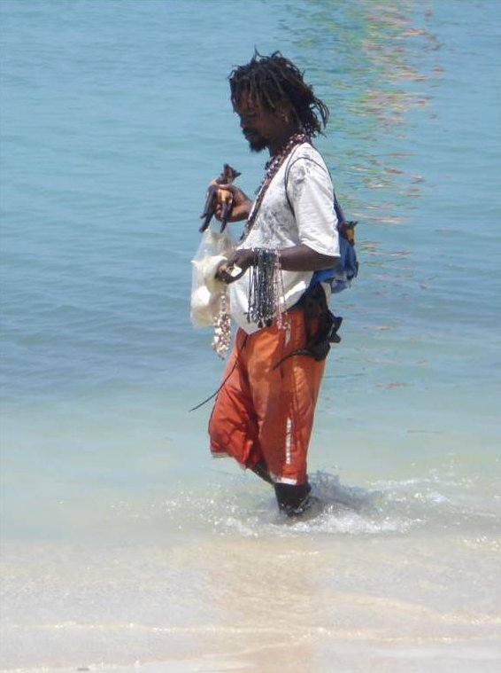
La Compagnie Créole
EXIT
Clic sur le Titre de ton choix
CARAIBE
LA CHENILLE
MA PREMIÈRE BIGUINE PARTIE
LA MACHINE À DANSER
MEGAMIX AMBIANCE
LA SALSA DU DÉMON
LA FIESTA

Slide 2

Je fais partie des 200 créateurs de PPSMANIA, tous bénévoles.
Rogimage
http://ppsmania.fr
Clic gauche pour arrêter
Notes:
2

